Slide 1
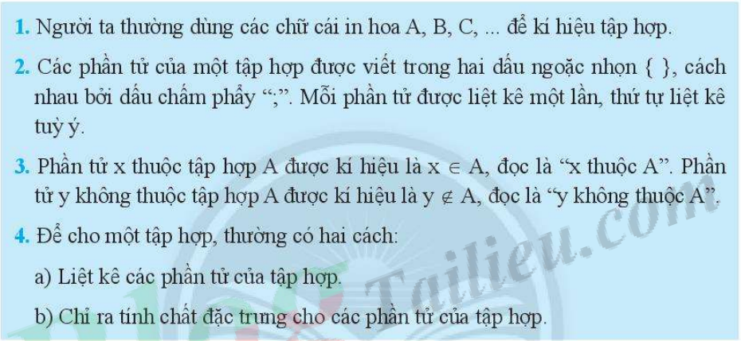
Chủ đề : BÀI TẬP CHƯƠNG 1
I. Chủ đề : Tập hợp.
1. Kiến thức cần nhớ .

Slide 2
2. Bài tập thực hành.
Câu 1. Cho A gồm các số tự nhiên nhỏ hơn 5, tập A được viết như thế nào?
A= {1; 2; 3; 4}
A= {0; 1; 2; 3; 4}
A= {1; 2; 3; 4; 5}
A= {0; 1; 2; 3; 4; 5}
Câu 2. Cho B = {3 ; 5; 7; 9; 11; 13; 15} chọn khẳng định đúng:
14 ∈ B
13 ∉ B
11 ∈ B
9 ∉ B

Slide 3
Câu 3
Câu 4

Slide 4
Câu 5. Viết tập hợp A các số tự nhiên nhỏ hơn 7 bằng hai cách.
Giải : Cách 1 : Liệt kê các phần tử :
A = {0 ; 1; 2 ; 3 ; 4 ; 5 ; 6}
Cách 2 : Chỉ ra tính chất đặc trưng :
A = {x x là số tự nhiên nhỏ hơn 7}

Slide 5
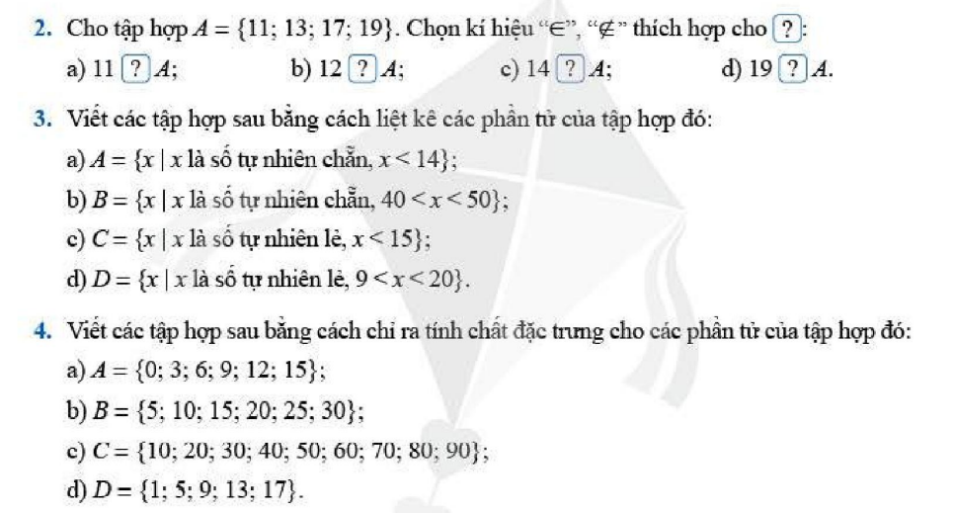
Câu 6
Câu 7
Câu 8
HS tự làm 3 bài tập này vào tập bài học

Slide 6
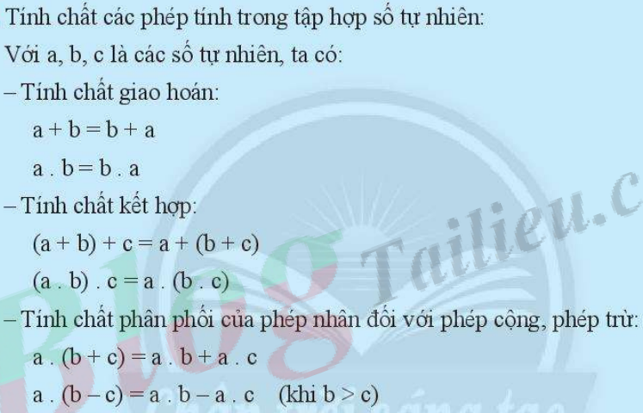
II. Chủ đề : Các phép tính trong tập hợp số tự nhiên.
1. Kiến thức cần nhớ .

Slide 7
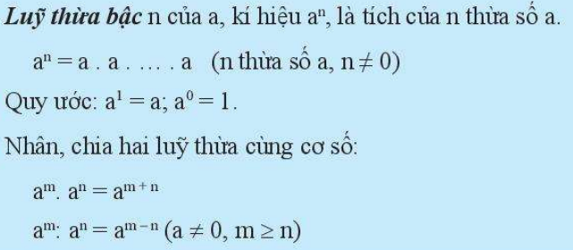
Ví dụ : 6² = 6.6 = 36 ; 6¹ = 6 ; 5⁰ = 1
Ví dụ : 7⁸ . 7 = 7⁸ ⁺ ¹ = 7⁹
7⁸ : 7⁵ = 7⁸ ⁻ ⁵ = 7³

Slide 9
2. Bài tập thực hành .
Bài 1. Tính nhanh .
124 + 657 + 576 + 343
56.87 + 56.13
124.54 – 54. 114

Slide 10
Bài 1. Thực hiện phép tính.
36 – 18 : 9
3.5² - 16 : 2²
9.(8² – 15)
{2³ + [1 + (3 – 1)² ]} : 13
80 – [130 – 8.(7 – 4)² ]
Giải.

Slide 12
Bài 3. Tìm x, biết.
2x – 12 = 2³
73 + (x – 5) = 6²
34 – (2x + 3) = 17
(15 + 2x) – 10 = 7

Slide 15
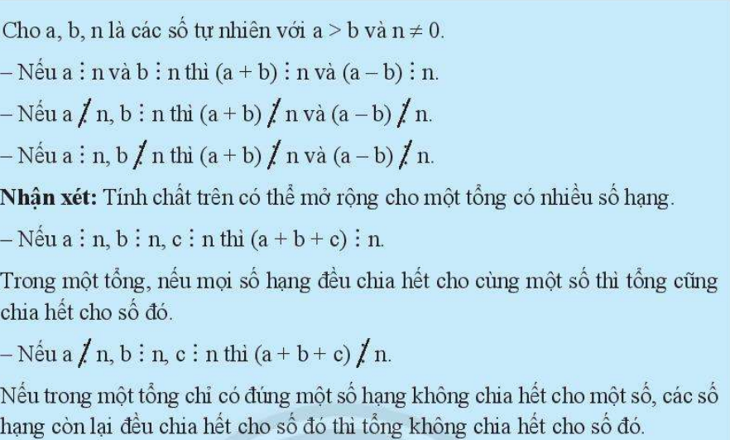
III. Chủ đề : Tính chất chia hết.
1. Kiến thức cần nhớ .

Slide 17
2. Bài tập thực hành.
Bài 1. Không thực hiện phép tính, cho biết tổng, hiệu sau có chia hết cho 8 không ?
32 + 25
48 – 24
16 + 24 + 40
8 + 40 + 13

Slide 18
Bài 2. Trong các số 2355; 3240 ; 981 ; 3458?
Số nào chia hết cho 2
Số nào chia hết cho 5
Số nào chia hết cho cả 2 và 5
Số nào chia hết cho 3
Số nào chia hết cho 9
Số nào chia hết 3 nhưng không chia hết cho 9
Giải :
3240 ; 3458
2355 ; 3240
3240
2355 ; 3240 ; 981
3240 ; 981
2355

Slide 19
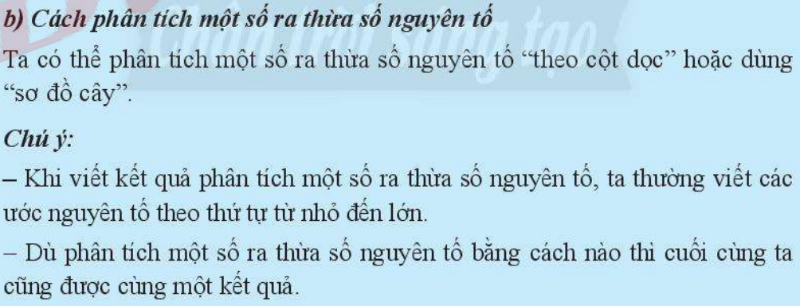
IV. Chủ đề : Số nguyên tố, hợp số.Phân tích một số ra thừa số nguyên tố.
1. Kiến thức cần nhớ .

Slide 20
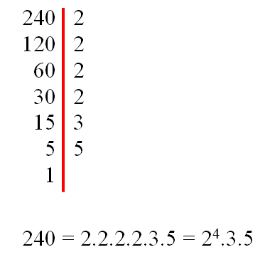
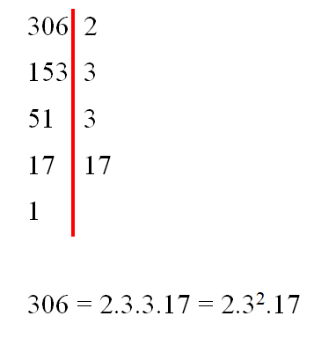
2. Bài tập thực hành.
Bài 1. Cho các số : 12 ; 13 ; 15 ; 17 ; 19 ; 21
Số nào là hợp số
Số nào là hợp số
Bài 2. Phân tích các số sau ra thừa số nguyên tố :
240
306

Slide 21
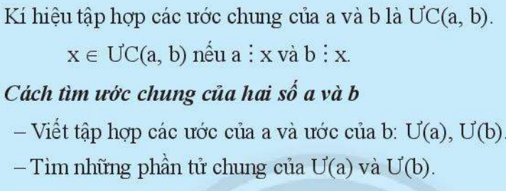
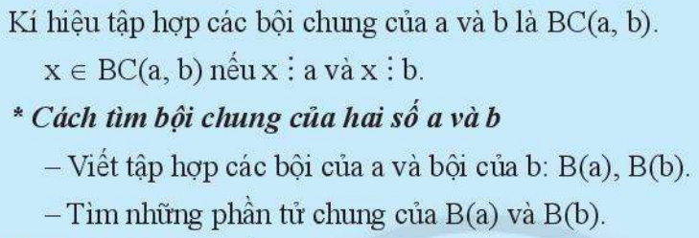
V. Chủ đề : Ước chung. Bội chung
1. Kiến thức cần nhớ .

Slide 22
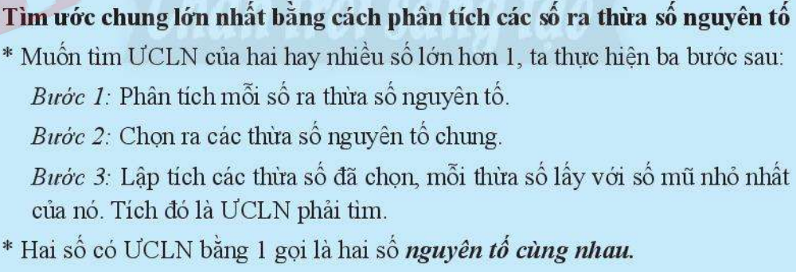

Slide 23
Lưu ý :
ƯC(a; b) = Ư(ƯCLN(a; b))
BC(a; b) = B(BCNN(a; b))

Slide 24
2. Bài tập thực hành.
Bài 1.
a) Tìm ước chung lớn nhất của ba số : 54 ; 108 ; 135.
b) Tìm bội chung nhỏ nhất của ba số : 30 ; 35 ; 20.
Giải.
54 = 2.3³ 108 = 2².3³ 135 = 3³.5
ƯCLN(54; 108; 135) = 3³ = 27
b) 30 = 2.3.5 35 = 5.7 20 = 2². 5
BCNN(30; 35; 20) = 2².3.5.7 = 420

Slide 25
Bài 2.
Giải :
Số học sinh trong câu lạc bộ thể thao là bội chung của 5 và 8
BCNN(5; 8) = 40
BC(5; 8) = B(40) = {0; 40; 80;…}
Vì số học sinh trong câu lạc bộ không quá 50
Nên số học sinh trong câu lạc bộ là 40 học sinh

Slide 26
Bài 3.
Giải :
Số học sinh của một trường là bội chung của 12 ; 28 ; 30
BCNN(12; 28; 30) = 420
BC(12; 28; 30) = B(420) =
= {0 ; 420 ; 880; 1260 ; 1680 ; 2100 ; 2520;…}
Vì số học sinh của trường trong khoảng từ 1700 đến 2400 em.
Nên số học sinh của trường là 2100 học sinh

